Slide 1
Team Oldman
2014105005 권순우
2014105038 박준현
2014105048 송동훈
2014105104 황귀환

Slide 2




권순우
게임 기획
게임 테스트
난이도 조절
GTA : Grade Theft A
리눅스를 이용한 게임 만들기
박준현
키 패드 인식 알고리즘
User 이동
황귀환
Screen 구현
Stage 구분기능 구현
송동훈 팀짱
“F” 생성 및 이동
충돌판정 구현

Slide 3
1. 배경
최근 유행하거나 인기있는 주제를 하려고 의견을 모음.
조원 중 한명이 재미있게 했던 게임을 제작하자고 의견을 냄.
그 게임을 기반으로 두고 스토리 및 다른 부가요소를 첨가하여 제작함.

Slide 4
2. 목표 및 내용
수업시간에 배웠던 지식을 바탕으로 문제 해결 및 과제 완성.
lncurses, pthread 등 헤더 파일을 이용함.
깃 허브, 디스 코드 등을 이용한 협업 능력 향상.
- 깃허브에 폴더 4개를 만들어서, 각각 조원이 한 내용을 수정 및 저장.
빈번한 디스 코드, 카카오톡 등을 이용한 회의 진행.
게임의 목표인, 학점 A를 취득하기 위해 노력하는 캐릭터를 보면서 플레이어 본인도 대리만족을 느낄 수 있음.
- 점수에 따라 결과 내용이 달라짐.

Slide 5
3. 게임 규칙
User의 캐릭터는 “O”로 표시된다.
User는 좌우로 움직이는 “F”들을 피해야 한다.
총 4단계로 이루어져 있으며 6, 18, 36초 이후에 바뀐다.
단계가 바뀌면 “F”들의 속도가 2배로 늘어난다.
1단계에서 죽으면 “F”, 2단계는 “D”, 3단계는 “C”, 4단계는 “B”, 클리어 시 “A”
클리어하려면 60초 동안 살아남아야 한다.

Slide 6
3. 수행결과
Git hub에 대한 전반적인 내용 이해 향상 및 협업 능력 증진.
Discord를 통해 모두가 참여하는 회의를 하는 시간을 자주 가짐.
게임 내에 작동하는 알고리즘, 시스템 구현
- 시간이 지남에 따라 획득하는 학점이 오르는 알고리즘 구현
게임 내 key-pad 인식 및 메인 화면 구현
메인 화면 내에 시간 경과, 이벤트 메시지 창 및 설명 창 구현

Slide 7
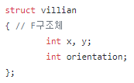
4. 코드 분석
“F” 구조체 선언
x, y : 좌표
Orientation : 왼쪽 or 오른쪽
*vils 포인터 동적할당
vil_num 은 LINES-13
LINES는 화면의 세로 길이

Slide 8
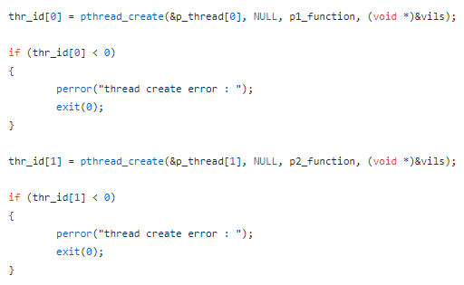
4. 코드 분석
두개의 Thread 생성
1번째 Thread : “F”들을 그리고 계속 움직이게 하는 Thread
2번째 Thread : User를 움직이게 하는 Thread

Slide 9
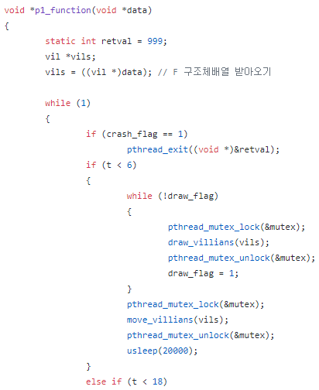
4. 코드 분석
첫번째 Thread의 p1_function
Vils 구조체 포인터를 전달 받음
Crash_flag(충돌여부)를 검사해서 True이면 Thread 종료
Draw_flag(“F”들이 최초에 그려졌는지)를 검사해서 False이면 그린다.
반복문 안에서 “F”들을 “F”들의 방향으로 움직인다.
진행 시간에 따라서 “F”들의 이동속도를 바꾼다.

Slide 10
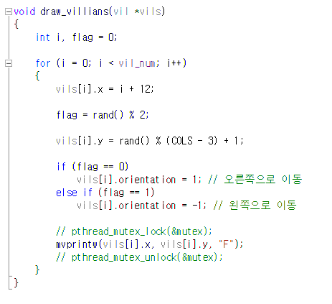
4. 코드분석
Draw_villians 함수
Vils구조체 변수에 있는 악당들의 초기 위치를 랜덤으로 생성
Flag변수도 랜덤으로 받아서 악당들이 움직이는 방향을 설정

Slide 11
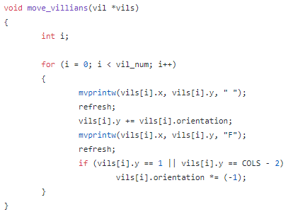
4. 코드분석
Move_villians 함수
“F”들의 좌표에서 orientation쪽으로 한칸씩 이동시킨다

Slide 12
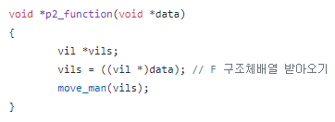
4. 코드 분석
두번째 Thread의 p2_function
Vils 구조체 포인터를 전달 받음
User를 이동시켜주는 move_man 함수를 호출하고 vils를 인자로 전달

Slide 13
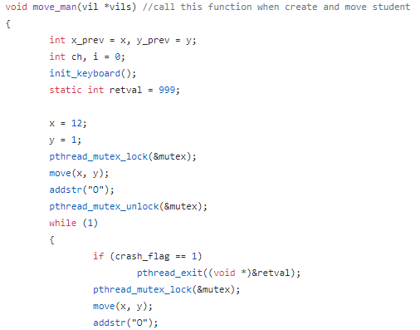
4. 코드 분석
Move_man 함수
초기 좌표인 (12,1)에 User 생성(“O”)
Crash_flag==1 일때 Thread 종료
Cursor를 옮길때 다른 Thread의 간섭을 피하기 위해 mutex_lock 사용

Slide 14
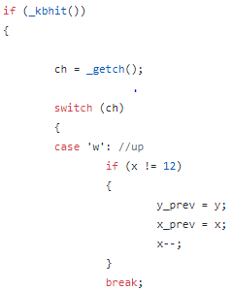

4. 코드 분석
Move_man 함수
“WSDA” 키입력을 받아서 User 이동
이전 위치에는 “ “ 공백 출력
Crash 함수를 호출하여 충돌 확인

Slide 15
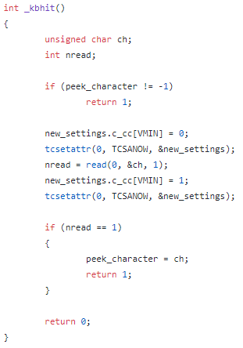
4. 코드 분석
Kbhit 함수
사용자로부터 Keyboard 입력을 한개씩만 받을 수 있게 설정

Slide 16
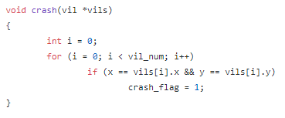
4. 코드 분석
Crash 함수
“F”들의 좌표와 User의 좌표를 검사하여 일치하면 충돌이라고 판정하고 crash_flag=1로 수정

Slide 17
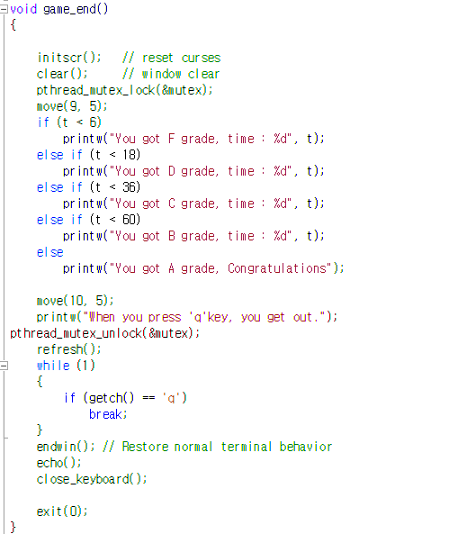
4. 코드분석
Game_end 함수
충돌 판정으로 주인공 사망 시 쓰레드 종료 후 메인 함수 마지막에 호출 되어 플레이 타임에 따라 학점을 나누어서 결과를 출력 후 게임 종료
‘q’를 입력하면 프로그램 종료
Close_keyboard() 함수를 통해 키보드 설정 복구

Slide 18
5. Github 주소
https://github.com/Sky-Titan/Team_Oldman

